Slide 1
Vigilância em Saúde de Populações Expostas a Agrotóxicos – VSPEA
Audiência Pública: Exposição aos agrotóxicos e gravames à saúde e ao meio ambiente
Ministério da Saúde
Secretaria de Vigilância em Saúde
Departamento de Vigilância em Saúde Ambiental e Saúde do Trabalhador
Coordenação Geral de Vigilância em Saúde Ambiental
São Paulo, 30 de agosto de 2016

Slide 2
ESTRUTURA DA APRESENTAÇÃO
Contexto brasileiro – agrotóxicos
Estrutura institucional do Ministério da Saúde, atribuições e governança
Exemplos de ações da Coordenação Geral de Vigilância em Saúde Ambiental
Diretrizes Nacionais de Vigilância em Saúde de Populações Expostas a Agrotóxicos

Slide 3
Contexto
Segundo a OMS:
  Intoxicações agudas por agrotóxicos respondem por uma morbidade e mortalidade significante
  Não há ainda estimativas confiáveis de quantas pessoas no mundo estão sofrendo os efeitos da exposição a agrotóxicos
  Taxas de incidência anual em países desenvolvidos: 18,2/100 mil trabalhadores full time e 7,4/milhão de crianças em idade escolar
Diferenças de mortalidade entre países desenvolvidos e subdesenvolvidos
  Nível educacional da população
  Uso indiscriminado
  Regulamentação, controle e vigilância
  Dificuldades no acesso a serviços e sistema de saúde
  Capacidade diagnóstica (baixa suspeição)
Difícil diagnóstico (causa-efeito)
Principais consequências da exposição crônica:
  Disrupções endócrinas (agonismo ou antagonismo)
  Alterações genéticas e cromossômicas
  Malformações fetais congênitas
  Neoplasias (câncer)
  Distúrbios neurológicos, hematopoiéticos, alérgicos, etc
  Distúrbios psiquiátricos (depressão, suicídio)
Intoxicações Agudas
X
Intoxicações Crônicas
Notes:
Os Agrotóxicos produzem anualmente, segundo a OMS, cerca de 1 milhão de intoxicações, sendo 50% em países periféricos ou subdesenvolvidos. Desses intoxicados, entre 3-20mil óbitos/ ano ocorrem, sendo 75% nesses países, sendo que essa diferença na mortalidade pode ser atribuída a uma série de fatores, dentre eles o nível educacional da população, o uso indiscriminado e a baixa regulamentação e controle sobre o uso¹.

Slide 4
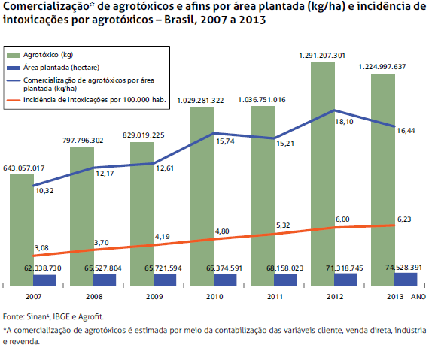
Contexto brasileiro

Slide 5
Contexto brasileiro
Classificação das Unidades da Federação segundo a comercialização de agrotóxicos, Brasil, 2014
Fonte: AGROFIT, 2014

Slide 6
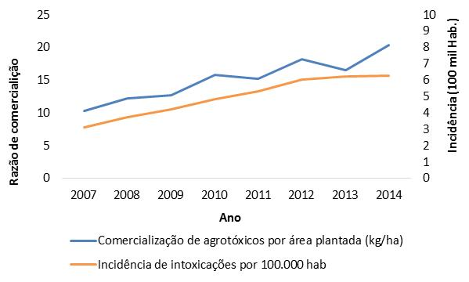
Contexto brasileiro
Comercialização de agrotóxicos e afins por área plantada (Kg/ha) e incidência de intoxicações (por 100.000 habitantes) por agrotóxicos, Brasil, 2007 a 2014
Fonte: SINAN, IBGE e AGROFIT.

Slide 7
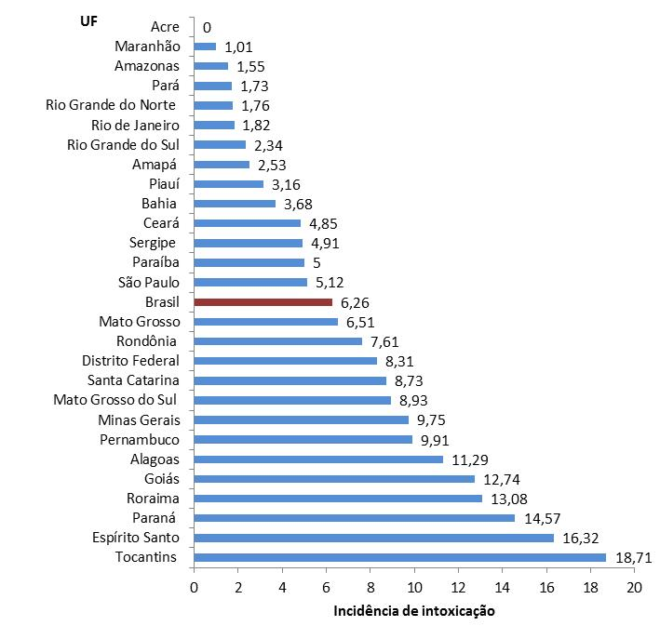
Contexto brasileiro
Incidência de intoxicações por agrotóxicos (por 100mil habitantes), por UF, Brasil, 2014
Brasil: 84.206 casos
Fonte: SINAN.

Slide 8
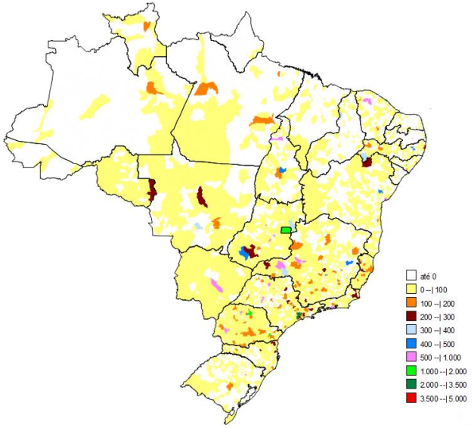
Contexto brasileiro
Municípios que realizaram notificação por intoxicação a agrotóxico no SINAN, Brasil, no período de 2007 a 2015*
Fonte: SINAN. *Os dados de 2015 são parciais.

Slide 9
Vigilância em Saúde de Populações Expostas a Agrotóxicos VSPEA
Subnotificação de casos de intoxicação por agrotóxicos
Baixa sensibilização e conhecimento dos profissionais de saúde sobre exposição a agrotóxicos
Dados insuficientes sobre a exposição de trabalhadores e da população em geral
Objetivo :
Desenvolver ações integradas de saúde, voltadas para a adoção de medidas de prevenção dos fatores de risco, promoção à saúde, assistência e vigilância em saúde das populações expostas, ou potencialmente expostas, a agrotóxicos.

Slide 10
Instrução Normativa nº 01/SVS, de 7 de março de 2005
Regulamenta as competências da União, Estados, Municípios e Distrito Federal na área de vigilância em saúde ambiental.
Subsistema Nacional de Vigilância em Saúde Ambiental - SINVSA: “... finalidade de recomendar e adotar medidas de promoção da saúde ambiental, prevenção e controle dos fatores de riscos relacionados às doenças e outros agravos à saúde, em especial:
I. água para consumo humano; II. ar; III. solo; IV. contaminantes ambientais e substâncias químicas; V. desastres naturais; VI. acidentes com produtos perigosos; VII. fatores físicos; e VIII. ambiente de trabalho.”

Slide 11
Ministério da Saúde
Secretaria de Vigilância em Saúde - SVS
Departamento de Vigilância em Saúde Ambiental e Saúde do Trabalhador
Coordenação Geral de Vigilância em Saúde Ambiental - CGVAM
Coordenação Geral de Saúde do Trabalhador - CGSAT
Vigiágua
Vigiar
Vigidesastres
Vigipeq
Vigifis

Slide 12
VIGIPEQ
Saúde da População no que se relaciona à
exposição a contaminantes químicos
Componentes
Substâncias
Químicas
prioritárias
EXPOSIÇÃO
HUMANA
Áreas
contaminadas
AGROTÓXICOS
Amianto
Benzeno
Chumbo
Mercúrio

Slide 13
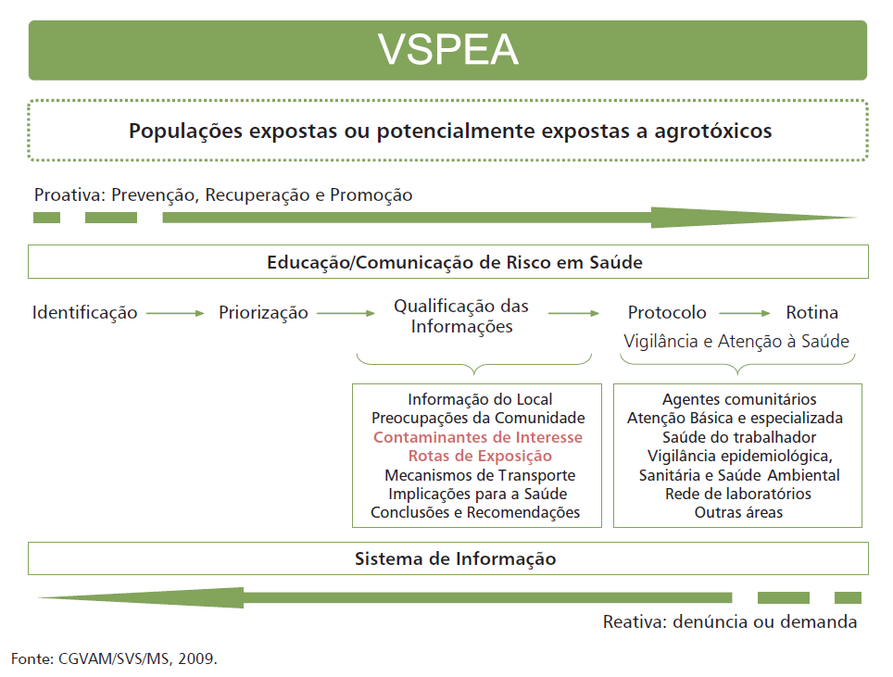

Slide 14
Vigilância em Saúde de Populações Expostas a Agrotóxicos VSPEA
Plano Plurianual (PPA) 2011-2015
Agenda Estratégica do Ministério da Saúde
Plano Nacional de Agroecologia e Produção Orgânica (Planapo) 2011-2015

Slide 15
Portaria Nº 2.938, de 20 de dezembro de 2012
UF | Valor em real (R$)
Acre | 600.000,00
Alagoas | 800.000,00
Amapá | 600.000,00
Amazonas | 600.000,00
Bahia | 900.000,00
Ceará | 900.000,00
Distrito Federal | 800.000,00
Espírito Santo | 800.000,00
Goiás | 1.000.000,00
Maranhão | 800.000,00
Mato Grosso | 1.000.000,00
Mato Grosso do Sul | 900.000,00
Minas Gerais | 1.000.000,00
Pará | 800.000,00
Paraíba | 800.000,00
Paraná | 1.000.000,00
Pernambuco | 900.000,00
Piauí | 800.000,00
Rio de Janeiro | 900.000,00
Rio Grande do Norte | 800.000,00
Rio Grande do Sul | 900.000,00
Rondônia | 800.000,00
Roraima | 800.000,00
Santa Catarina | 900.000,00
São Paulo | 1.000.000,00
Sergipe | 800.000,00
Tocantins | 800.000,00
TOTAL | 22.700.000,00
Autoriza o repasse do Fundo Nacional de Saúde aos Fundos Estaduais de Saúde e do Distrito Federal, para o fortalecimento da VSPEA, destinado aos Estados e Distrito Federal.

Slide 16
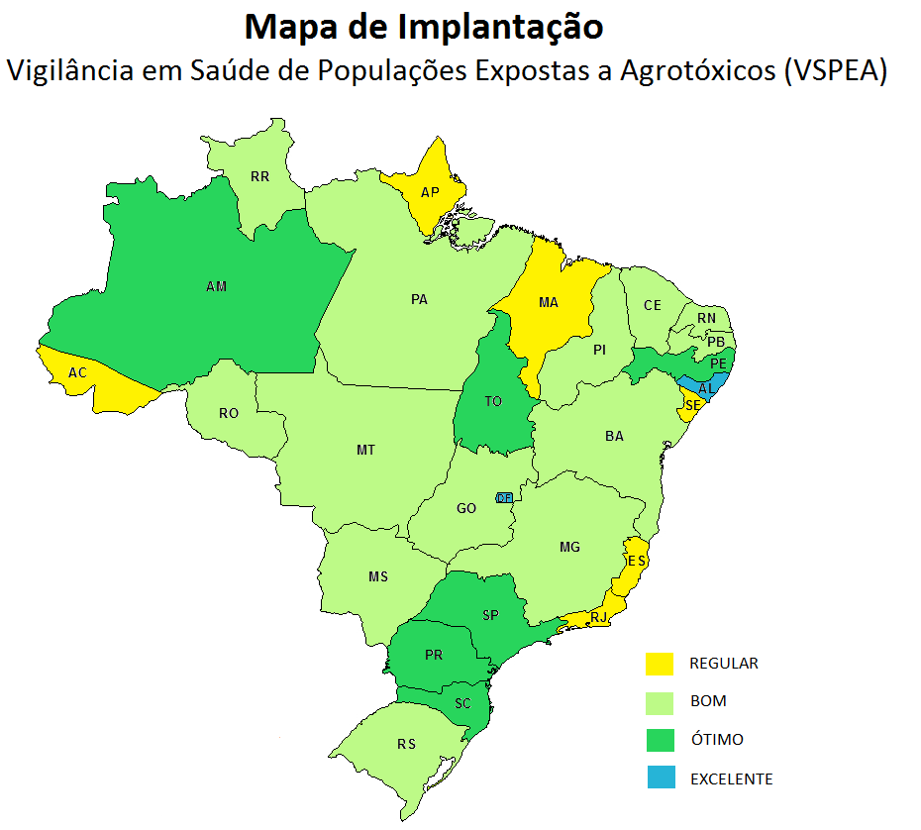
Vigilância em Saúde de Populações Expostas a Agrotóxicos - VSPEA
VSPEA implantada nas 27 UF em 2015
Critérios para implantação da VSPEA
Criação de GT ou estrutura similar;
Elaboração da proposta de VSPEA;
Inserção de ações nos instrumentos
de planejamento ou pactuação na CIB;
Priorização de municípios;
Percentual de execução das ações
planejadas.

Slide 17
Caracterização da VSPEA nos estados
Monitoramento de agrotóxico na água para consumo humano
Análise de situação de saúde, a partir da construção de diagnósticos situacionais com dados de comercialização de agrotóxicos e intoxicações por agrotóxicos nos territórios
Ações de vigilância em saúde do trabalhador e trabalhadora, como inspeções sanitárias e desenvolvimento de processos de intervenção por região, cultura, atividade de risco e população vulnerável
Desenvolvimento de programas estaduais de análise de resíduos de agrotóxicos em alimentos (PARA estaduais)
Desenvolvimento de protocolos clínicos para avaliação, diagnóstico e tratamento de intoxicações por agrotóxicos
Ações de educação permanente para profissionais de saúde
Ações de comunicação em saúde para agricultores familiares e população em geral
Ações de promoção à saúde em parceria com outros setores
  Agroecologia, Segurança Alimentar e Nutricional
Investimento nos Laboratórios Centrais de Saúde Pública – LACEN
Monitoramento da exposição ocupacional dos trabalhadores da saúde pública
Estímulo a pesquisas na temática de agrotóxicos e parcerias com universidades

Slide 18

Exemplos de ações da CGVAM
Relatório Nacional: Vigilância em Saúde de Populações Expostas a Agrotóxicos - Volumes 1 e 2
Objetivo Geral
Apresentar e dar visibilidade aos dados de comercialização de agrotóxicos no Brasil, por região e unidade federal, além da análise das notificações de intoxicações por agrotóxicos, e um panorama das ações de Vigilância em Saúde de Populações Expostas a Agrotóxicos desenvolvidas por cada estado.

Slide 19
Exemplos de ações da CGVAM
Diretrizes Diagnósticas e Terapêuticas para Intoxicações por Agrotóxicos
Conjunto de afirmações desenvolvidas de forma sistemática para ajudar médicos e pacientes na tomada de decisões sobre cuidados de saúde adequados em circunstâncias específicas.
Por quê?
Heterogeneidade na prática clínica
Melhorar a qualidade na prática
Diferenças entre a prática real e a recomendada
Novas opções terapêuticas
Novos problemas de saúde
Custos excessivos na atenção em saúde
Necessidade de esclarecer os conteúdos do SUS
Notes:
Definiçao de diretriz

Slide 20
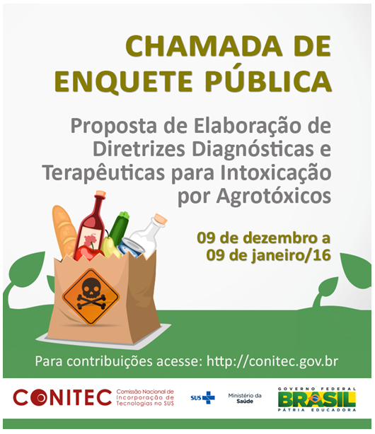
Exemplos de ações da CGVAM
Diretrizes Diagnósticas e Terapêuticas para Intoxicações por Agrotóxicos
    Disponibilizar recomendações, baseadas nas melhores evidências científicas disponíveis, para o atendimento de indivíduos intoxicados ou com suspeita de intoxicação por agrotóxicos nos serviços de saúde do SUS, incluindo os seguintes aspectos: abordagem geral, prevenção, diagnóstico, tratamento, seguimento e monitoramento de exposições.
Capítulos
Abordagem geral
Inibidores da colinesterase
3. Glifosato
4. Piretróides e piretrinas
5. Bipiridílios (paraquat, diquat)
6. Ácido 2,4-diclorofenoxiacético (2,4-D)
7. Exposição crônica

Slide 21
Exemplos de ações da CGVAM
Financiamento de pesquisas na área de Vigilância em Saúde Ambiental:
  Desenvolvimento de biomarcadores de exposição e de efeito para avaliação dos impactos da utilização do herbicida glifosato sobre a saúde de trabalhadores rurais - UFMG
  Estudo sobre o impacto do consumo de agrotóxicos e seu reflexo na saúde humana - UFRJ/RJ
Chamamento Público nº 1 de 28 de maio de 2015 da Secretaria de Ciência, Tecnologia e Insumos Estratégicos em parceria com a SVS:
  Linhas de pesquisa: Impacto na saúde dos trabalhadores expostos a múltiplas classes de agrotóxicos; e o impacto financeiro das intoxicações por agrotóxicos para o SUS

Slide 22
Exemplos de ações da CGVAM
Publicação de artigo no Saúde Brasil 2014:
  “Exposição humana a agrotóxicos no Brasil: ações de vigilância em Saúde Ambiental e Saúde do Trabalhador”
Boletim Epidemiológico Raça/Cor - Recorte sobre intoxicações exógenas
Repasse de recursos para as instituições de ensino por meio do chamamento público nº 5/2014, para fornecimento dos cursos:
  Especialização em VSA, epidemiologia ambiental (auto instrucional), toxicologia (auto instrucional), análise de situação de saúde (auto instrucional).

Slide 23
Exemplos de ações da CGVAM
Pulverização aérea de agrotóxicos
    O Ministério da Saúde manifestou-se favorável à proposta de proibição da pulverização aérea no Brasil (PLS nº 541/2015 – senador Antonio Carlos Valadares/PSB SE)
    Audiência com o Sindicato Nacional das Empresas de Aviação Agrícola (SINDAG) – 16/03/2016: aplicação de inseticida por via área para combate ao Aedes aegypti
    Nota informativa DSAST com manifestação contrária a pulverização aérea para como proposta de combate ao Aedes aegypti. http://portalsaude.saude.gov.br/images/pdf/2016/abril/01/Esclarecimentos-sobre-pulveriza----o-a--rea-e-o-controle-de-endemias.pdf
    Parecer contrário ao PL de conversão nº 9/2016, proveniente da Medida provisória 712/2016 – emenda do deputado Valdir Colatto PMDB SC

Slide 24
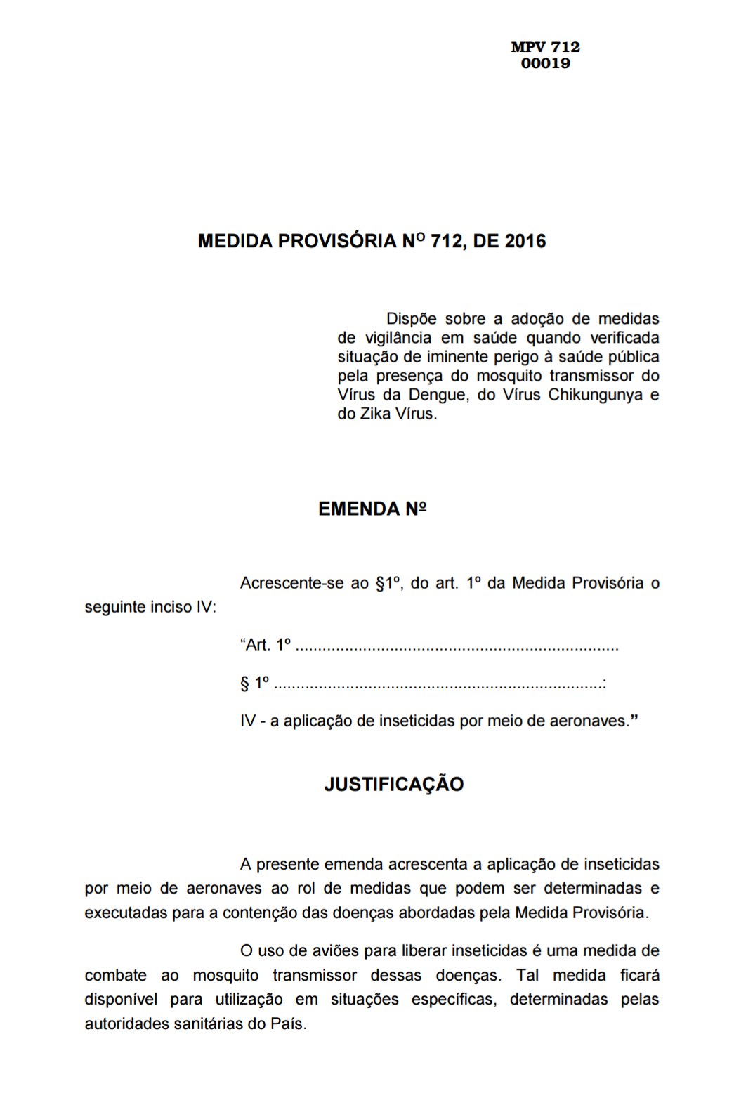

Slide 25
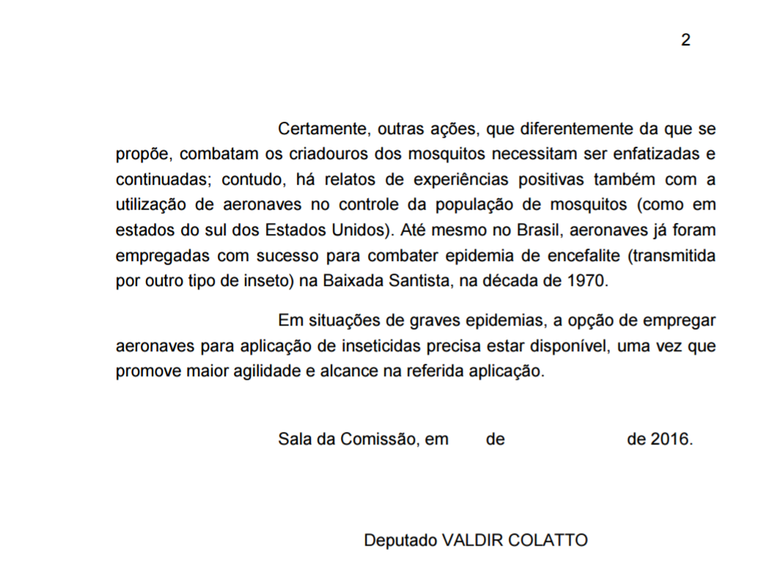

Slide 26
Exemplos de ações da CGVAM
Projeto de Lei 3200/2015
    O Ministério da Saúde manifestou-se com parecer contrário ao PL 3200/15, que visa substituir a Lei 7802/89, de autoria do deputado Covatti Filho PP RS
    Nota informativa DSAST com manifestação contrária ao PL 3200/15.
    http://portalsaude.saude.gov.br/index.php/o-ministerio/principal/leia-mais-o-ministerio/1127-secretaria-svs/vigilancia-de-a-a-z/agrotoxicos/24532-nota-informativa-contendo-o-posicionamento-do-departamento-de-vigilancia-em-saude-ambiental-e-saude-do-trabalhador-sobre-o-projeto-de-lei-n-3200-2015
    Participou da Audiência Pública realizada pela Comissão Especial da Câmara dos Deputados que analisa proposta do PL 3200/15 – 31/05/2016.

Slide 27
Algumas articulações intrasetoriais
Contribuição na revisão das “Orientações Técnicas para a utilização do larvicida pyriproxyfen no controle do Aedes aegypti”
  CGVAM (Vigipeq e Vigiagua), CGST e CGPNCD
Atualização da Nota Técnica sobre a periodicidade da realização do exame de colinesterase para agentes de endemias
  CGVAM, CGST e CGPNCD

Slide 28
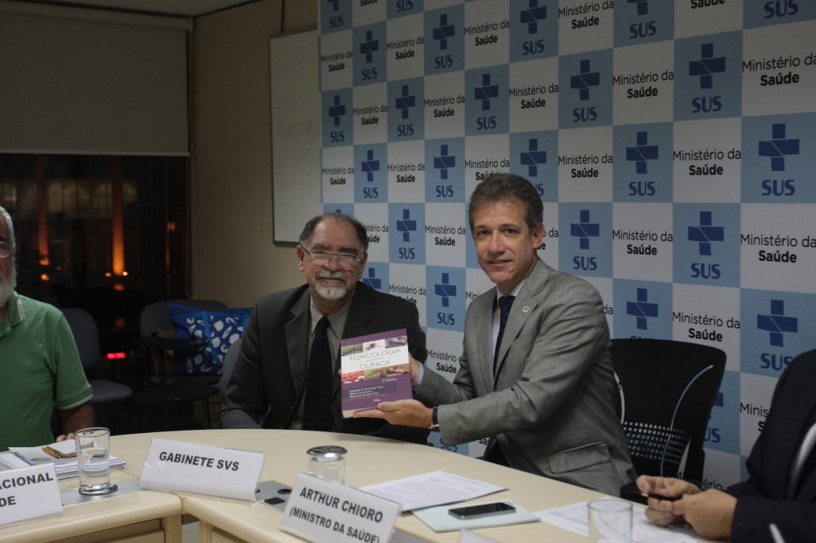
Algumas articulações intrasetoriais
Publicação da Portaria GM/MS 1.678, de 2015, que institui os Centros de Informação e Assistência Toxicológica (CIATox) como estabelecimentos de saúde integrantes do SUS na linha de cuidado ao trauma da Rede de Urgência e Emergência
Unidades de saúde de referência em Toxicologia Clínica no SUS, com atendimento em regime de plantão permanente por teleconsultoria e/ou presencial, com o objetivo de prover informação toxicológica aos profissionais de saúde e pessoas expostas e/ou intoxicadas
Centros que enviaram ofícios para a CGMAC/DAET/SAS/MS
  - Centro de Informação Toxicológica do Rio Grande do Sul
  - Centro de Assistência Toxicológica do Rio Grande do Norte
  - Centro de Assistência Toxicológica de Pernambuco
  - Centro de Assistência Toxicológica de Botucatu/SP

Slide 29

Participação e Controle Social
Grupo da Terra: Plano operativo (2016-2019)
Acordo de Cooperação do MS com a Contag
GT de Saúde da Marcha das Margaridas

Slide 30

Ações intersetoriais
Plano Nacional de Segurança Alimentar e Nutricional – PLANSAN
Produção saudável de alimentos
Agroecologia e Segurança Alimentar e Nutricional como promoção da saúde

Slide 31

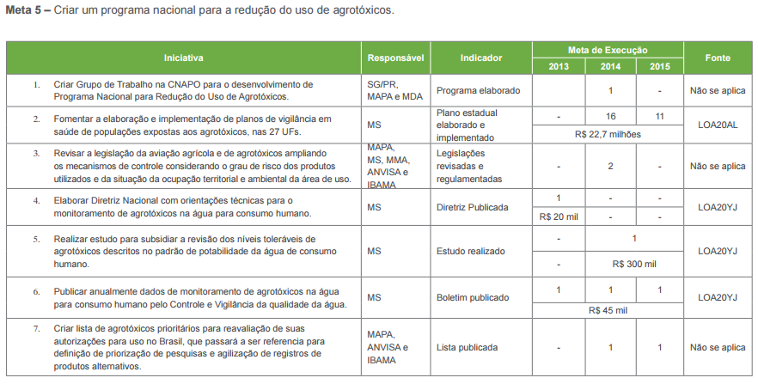
Representação na Câmara Interministerial e na Comissão Nacional de Agricultura e Produção Orgânica - CIAPO e CNAPO

Slide 32
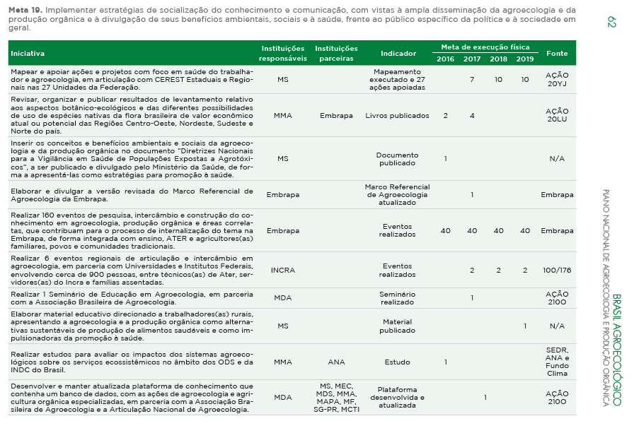

Representação na Câmara Interministerial e na Comissão Nacional de Agricultura e Produção Orgânica - CIAPO e CNAPO

Slide 33
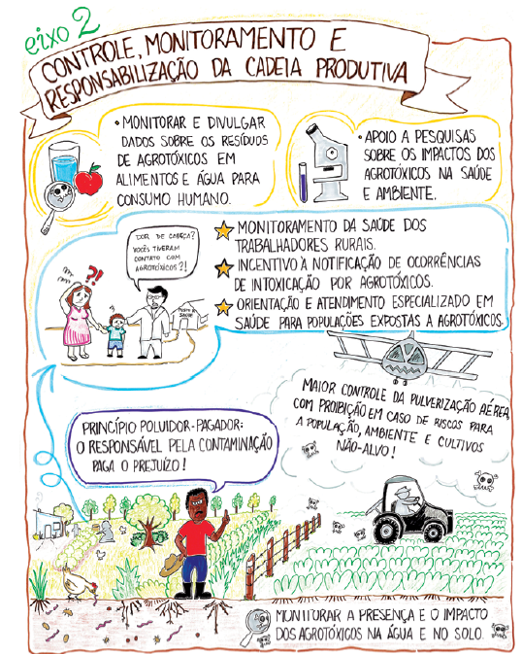
Participação ativa na construção do Programa Nacional para Redução do Uso de Agrotóxicos - PRONARA

Slide 34
Ações intersetoriais
Subcomissão Temática de Produção Orgânica:
  CNAPO, coordenada pela COAGRE/MAPA
  CPOrg – UF
  Câmara Temática de Produção Orgânica
  MAPA
Comissão Nacional de Segurança Química (Conasq)
  Presidida pelo MMA e vice-presidida pelo MS

Slide 35
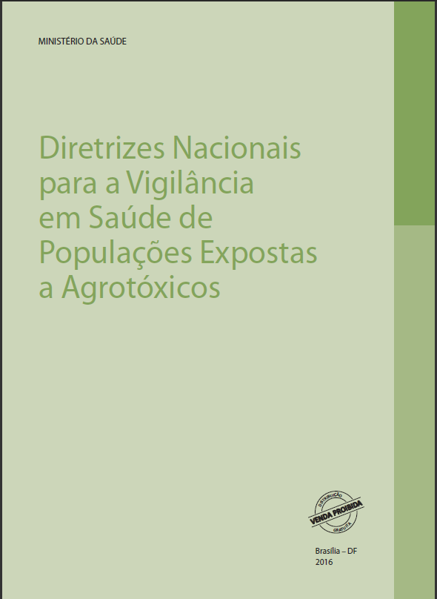
Exemplos de ações da CGVAM
Subsídios para efetivação e avanço de ações de forma integrada
Objetivo Geral
Implementar as diretrizes da VSPEA, visando promover a qualidade de vida e reduzir, controlar ou eliminar a vulnerabilidade e os riscos à saúde de populações expostas ou potencialmente expostas a agrotóxicos, por meio de medidas de prevenção, promoção, vigilância e assistência à saúde.
http://portalsaude.saude.gov.br//images/
pdf/2016/fevereiro/24/Diretrizes-VSPEA.pdf

Slide 36
Diretrizes de VSPEA
Reconhecimento das características do território
Eleição de áreas e populações prioritárias
Atuação integrada da vigilância em saúde
Integração com a assistência à saúde
Fortalecimento dos sistemas de informação
Promoção da educação permanente
Articulação intersetorial
Desenvolvimento da VSPEA nos municípios
Promoção da participação social
Promoção da saúde

Slide 37
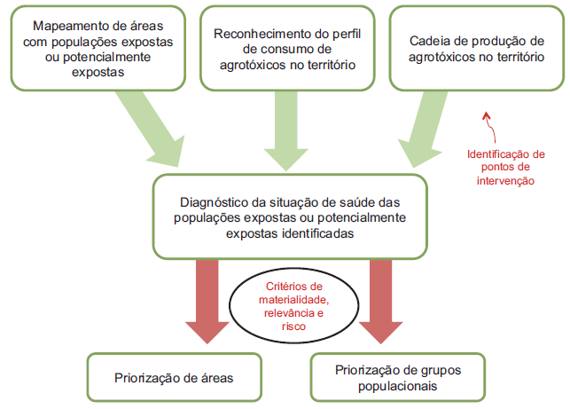
Diretrizes de VSPEA
Reconhecimento das Características do Território

Slide 38
Articulação Intersetorial e Intrassetorial

Slide 39
Articulação Intrassetorial

Slide 40
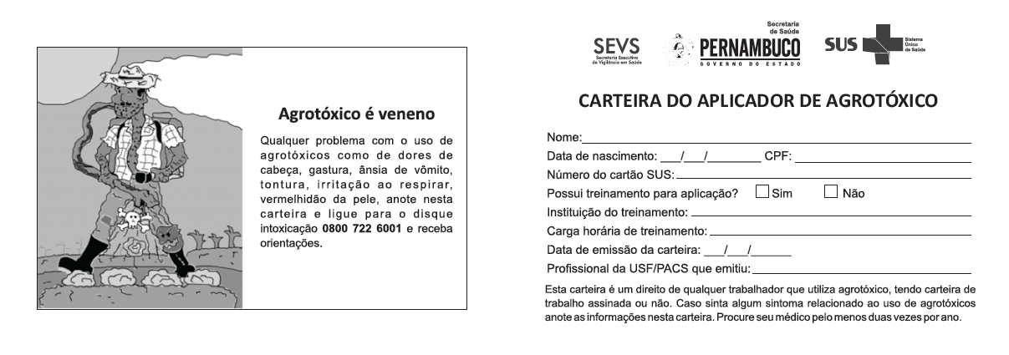
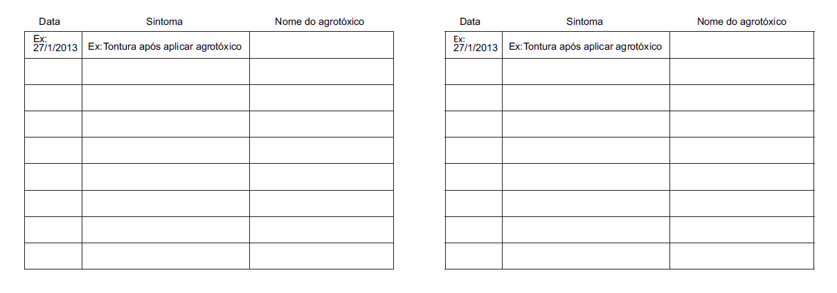
Diretrizes de VSPEA
Exemplo de Integração com a Assistência

Slide 41
Diretrizes de VSPEA
Sistemas de Informação
Os sistemas de informações registram e armazenam dados que, quando analisados, podem gerar, de forma sistematizada, oportuna e constante, informações que contribuem para a formulação de políticas públicas, tomada de decisões no processo de gestão de saúde, planejamento, execução, aprimoramento e avaliação das ações e impactos das intervenções de Vigilância em Saúde.

Slide 42
Diretrizes de VSPEA
Fortalecimento dos Sistemas de Informação
Sistema de Informação de Agravos de Notificação – Sinan;
Sistema de Informação de Vigilância da Qualidade da Água para Consumo Humano – Sisagua;
Sistema de Informação de Vigilância em Saúde de Populações Expostas a Solo Contaminado – Sissolo;
Sistema de Informação Ambulatorial – SIA;
Sistema de Informação Hospitalar – SIH;
Sistema de Informação sobre Mortalidade – SIM;
Sistema de Informação da Atenção Básica – Siab.

Slide 43
Diretrizes de VSPEA
SINAN – Portaria MS 204/2016
Art. 3º A notificação compulsória é obrigatória para os médicos, outros profissionais de saúde ou responsáveis pelos serviços públicos e privados de saúde, que prestam assistência ao paciente, em conformidade com o art. 8º da Lei nº 6.259, de 30 de outubro de 1975.
  § 1º A notificação compulsória será realizada diante da suspeita ou confirmação de doença ou agravo, de acordo com o estabelecido no anexo, observando-se, também, as normas técnicas estabelecidas pela SVS/MS.

Slide 44
Diretrizes de VSPEA
SINAN – Portaria MS 204/2016
  § 2º A comunicação de doença, agravo ou evento de saúde pública de notificação compulsória à autoridade de saúde competente também será realizada pelos responsáveis por estabelecimentos públicos ou privados educacionais, de cuidado coletivo, além de serviços de hemoterapia, unidades laboratoriais e instituições de pesquisa.
  § 3º A comunicação de doença, agravo ou evento de saúde pública de notificação compulsória pode ser realizada à autoridade de saúde por qualquer cidadão que deles tenha conhecimento.
Disque Notifica
0800-644-6645
notifica@saude.gov.br

Slide 45
Municípios SP | 2011 | 2012 | 2013 | 2014 | 2015 | Total
Barueri | 29 | 25 | 31 | 26 | 12 | 123
Botucatu | 28 | 19 | 30 | 25 | 24 | 126
Campinas | 27 | 24 | 46 | 28 | 39 | 164
Catanduva | 36 | 31 | 18 | 22 | 19 | 126
Fernandópolis | 27 | 36 | 20 | 17 | 18 | 118
Guarulhos | 86 | 92 | 81 | 83 | 72 | 413
Jundiaí | 31 | 27 | 22 | 31 | 9 | 120
Marília | 60 | 67 | 47 | 43 | 45 | 262
Mauá | 42 | 22 | 31 | 26 | 19 | 140
Ribeirão Preto | 32 | 19 | 14 | 16 | 24 | 105
Rio Claro | 29 | 34 | 34 | 33 | 22 | 152
São Bernardo do Campo | 19 | 39 | 61 | 70 | 63 | 252
São João da Boa Vista | 27 | 22 | 38 | 39 | 27 | 153
São José do Rio Preto | 87 | 82 | 100 | 82 | 90 | 440
São José dos Campos | 0 | 16 | 47 | 38 | 30 | 131
São Paulo | 180 | 362 | 413 | 402 | 311 | 1666
Suzano | 40 | 29 | 18 | 14 | 11 | 112
Taubaté | 30 | 23 | 30 | 7 | 10 | 100
Diretrizes de VSPEA
SINAN – Intoxicações por Agrotóxicos
Fonte: Sinan, junho/2016

Slide 46
Diretrizes de VSPEA
SISAGUA – VIGIAGUA - Portaria 2914/2011
Dispõe sobre os procedimentos de controle e de vigilância da qualidade da água para consumo humano e seu padrão de potabilidade.
  27 agrotóxicos limitados a um valor máximo permitido (VMP) na água para consumo humano.
  A portaria 2914/2011é revisada a cada 5 anos com a participação de especialistas

Slide 47
Diretrizes de VSPEA
SISAGUA – VIGIAGUA - Portaria 2914/2011
Art. 41 (...)
  § 5º O plano de amostragem para os parâmetros de agrotóxicos deverá considerar a avaliação dos seus usos na bacia hidrográfica do manancial de contribuição, bem como a sazonalidade das culturas.

Slide 48
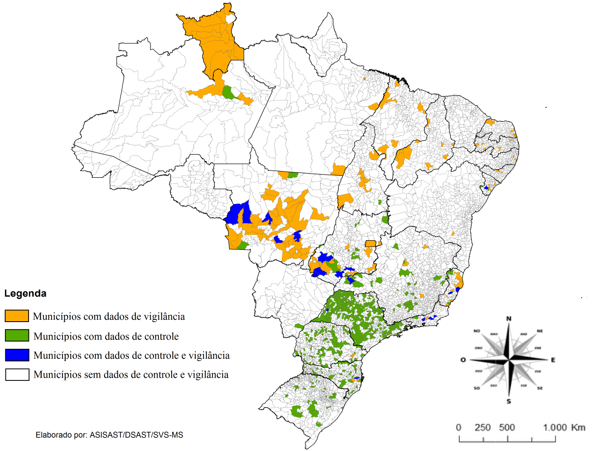
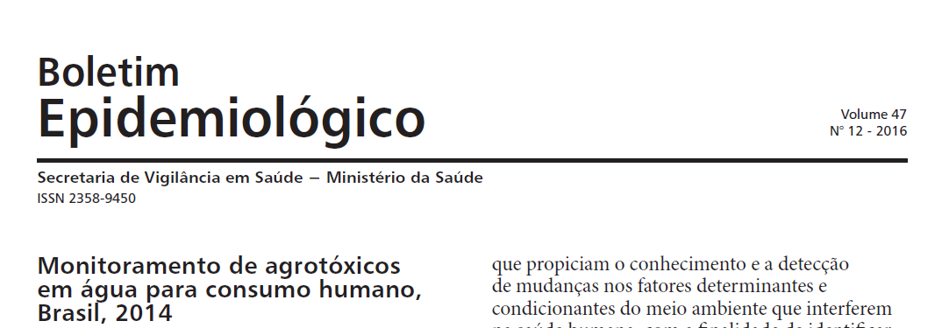
Diretrizes de VSPEA
SISAGUA

Slide 49
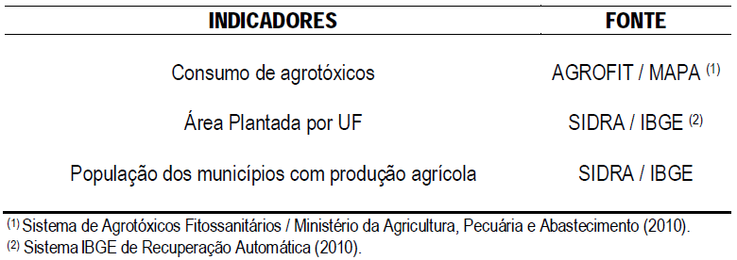
Diretrizes de VSPEA
Monitoramento da água pela vigilância
Priorização dos Municípios

Slide 50
Diretrizes de VSPEA
SISSOLO
Objeto:
Saúde da população no que se relaciona à exposição aos fatores ambientais de risco decorrentes da contaminação química de áreas contaminadas.

Slide 51
Diretrizes de VSPEA
SISSOLO
Perguntas (e respostas) fundamentais
QUEM FOI EXPOSTO?
COMO FOI EXPOSTO?
?
DESDE QUANDO FOI EXPOSTO?
FOI EXPOSTO A QUE?

Slide 52
Diretrizes de VSPEA
SISSOLO
Quais áreas devem ser cadastradas?
  Todas as áreas com populações expostas ou potencialmente expostas a contaminantes químicos devem ser cadastradas.

Slide 53
Diretrizes de VSPEA
SISSOLO
Áreas contaminadas comprovadas
  Apenas os órgãos de meio ambiente podem declarar uma área como comprovadamente contaminada.
  Se existir potencial risco a população, estas áreas deverão ser cadastradas no SISSOLO.

Slide 54
Diretrizes de VSPEA
SISSOLO
Áreas com suspeita de contaminação
  Não existe registro do órgão ambiental
    Observação em campo - derramamentos, vazamentos e disposição de resíduos tóxicos no solo, além de observar as queixas e reclamações da população residente ou trabalhadora na área ou em seu entorno.

Slide 55
Diretrizes de VSPEA
SISSOLO
Tipos de área
Área Desativada
Área Industrial
Área de Disposição de Resíduos Industriais
Área de Disposição de Resíduos Urbanos
Depósito de Agrotóxicos
Contaminação Natural
Área de Mineração
Área Agrícola
Unidade de Postos de Abastecimento e Serviços
Área Contaminada por Acidente com Produto Perigoso

Slide 56
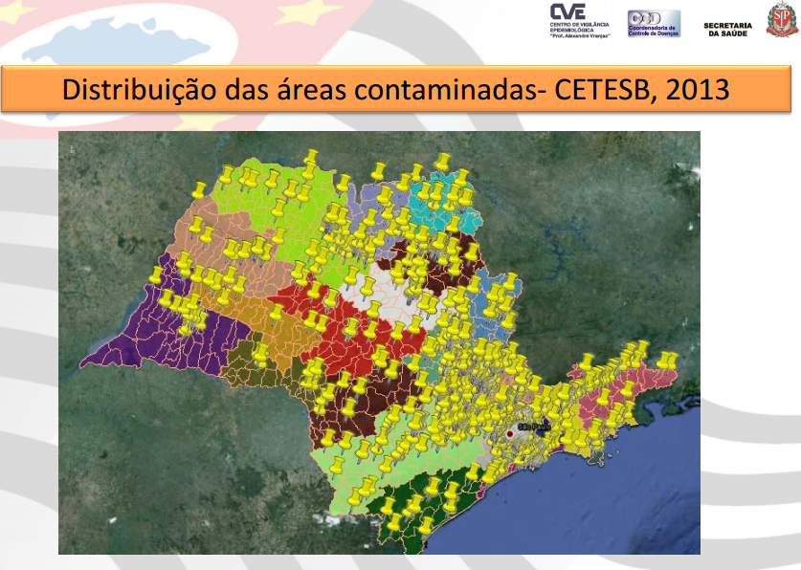
Diretrizes de VSPEA
SISSOLO

Slide 57
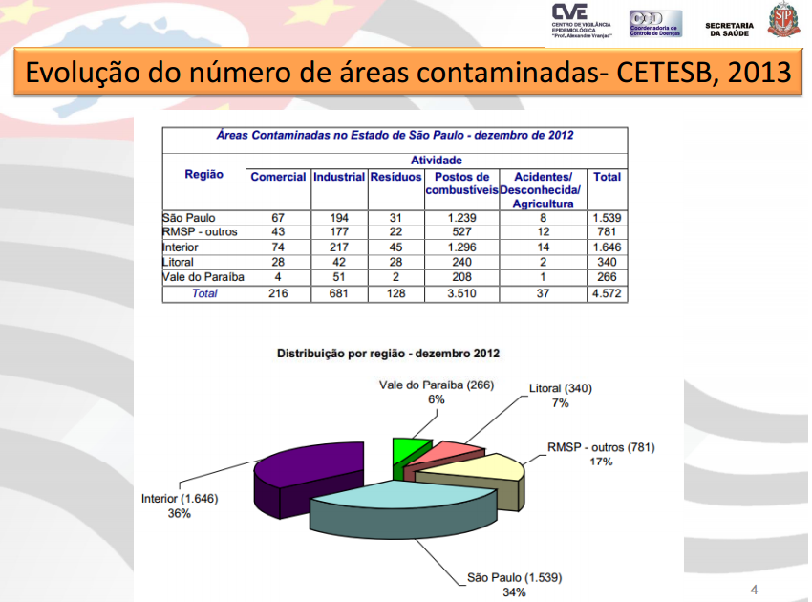
Diretrizes de VSPEA
SISSOLO

Slide 58
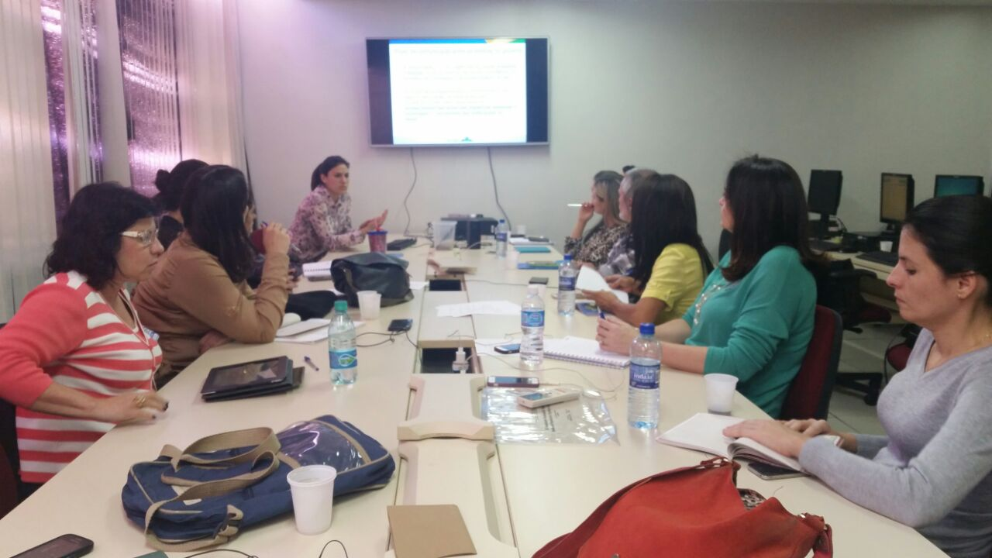
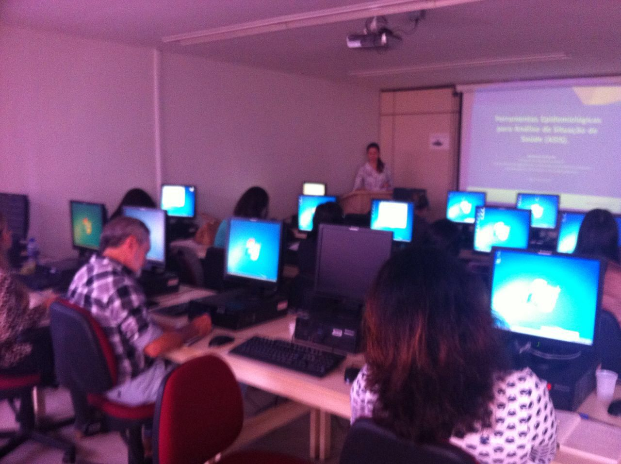
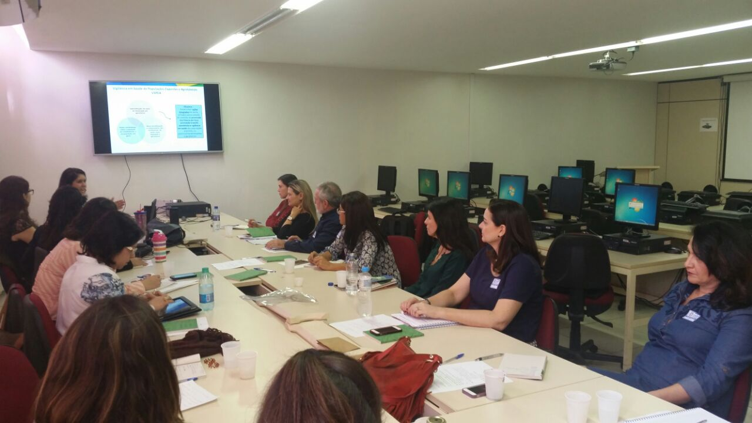
Reuniões anuais de VSPEA com estados

Slide 59
Obrigada!
www.saude.gov.br/svs
Disque Saúde - 136
Disque Notifica
0800-644-6645
notifica@saude.gov.br
www.saude.gov.br/combateaedes

